Slide 1
Rješavanje problema usmjeravanja električnih vozila
Tin Jukić
Mentor: doc. dr. sc. Marko Đurasević
Zagreb, svibanj, 2023.

Slide 2
Sadržaj
Problem usmjeravanja vozila (VRP)
Često korištene metode za rješavanje VRP-a
Električna vozila
Problem usmjeravanja električnih vozila (EVRP)
Metode za rješavanje EVRP-a
Zaključak
Što dalje…

Slide 3
Problem usmjeravanja vozila (VRP)
Jedan od najčešće rješavanih optimizacijskih problema
Cilj: posjetiti sve korisnike uz najbolju cijenu
Rješenje problema: put kojim vozila moraju obići korisnike
Upotreba: dostavne službe
Sastoji se od:
Čvorova – čvor izvorište (jedan ili više njih) i čvorovi korisnici
Vozila (jednakih svojstava)
Brojne varijante problema

Slide 4
Često korištene metode za rješavanje VRP-a
Kompleksan problem -> broj rješenja eksponencijalno raste
Potrebno je ispitati sva rješenja -> vrlo često korištenje metoda strojnog učenja
Najčešće korištena metoda rješavanja: lokalna pretraga
Druge korištene metode:
Genetski algoritam (GA)
Umjetna neuronska mreža (ANN)
Umjetna neuronska mreža potpomognuta genetskim algoritmom (ANN + GA)

Slide 5
Električna vozila
Važnost zaštite okoliša
Prestanak proizvodnje vozila s motorima s unutarnjim izgaranjem
Danas najzastupljenija i najrazvijenija alternativa: električna vozila
Druge alternative -> u ranim stadijima razvoja (npr. Toyota-in pogon na vodik, Porsche-ovo sintetičko gorivo)
Prednosti:
Nema emisija (zero-emissions)
Regenerativno kočenje
Bez lag-a
Porezne olakšice i poticaji

Slide 6
Električna vozila (2)
Nedostatci:
Čistoća izvora električne energije
Odlaganje starih baterija
Domet
Dugotrajna punjenja
Malo punionica, pretežno spore, negdje ih ni nema
Smanjen kapacitet vozila
Najpoznatiji proizvođač električnih automobila današnjice: Tesla

Slide 7
Problem usmjeravanja električnih vozila (EVRP)
Grana skupine problema usmjeravanja vozila -> nastala zbog sve veće popularnosti električnih vozila
Flota vozila sastoji se od električnih vozila (može biti i „klasičnih” vozila)
Manji domet + dugo vrijeme punjenja električnih vozila -> potrebno dodati novu vrstu čvorova – punionice
Dodaje se nova varijabla – kapacitet vozila (jednak za sva vozila)
Cilj: pronaći najbolji mogući put
Najveći izazov: punjenje vozila

Slide 8
Problem usmjeravanja električnih vozila (EVRP) (2)
Dodatne varijante EVRP-a:
Pronalazak puta uz najmanji utrošak električne energije
Heterogena ili pomiješana flota vozila
Korištenje hibridnih vozila
Vozila se ne moraju napuniti u potpunosti (do 100% kapaciteta baterije vozila), nego samo djelomično (npr. samo u rasponu kapaciteta u kojem je punjenje baterije vozila najbrže)
Druge tehnologije punjenja
Punjenje prema rasporedu
…

Slide 9
Metode za rješavanje EVRP-a
Koriste se metode ekvivalentne za rješavanje VRP-a
Primjer: ANN + GA za rješavanje ECVRP-a (kapacitivni VRP)
Cilj algoritma – pronaći najbolji mogući put, uz:
Maksimiziranje iskorištenosti kapaciteta odabranog vozila
Minimiziranje udaljenosti
Pažnju na domet vozila (kako ne bi „zaglavilo”)
Rezultat rada algoritma – model koji može odrediti najbolju moguću rutu vozila (i na dosad neviđenim čvorovima)

Slide 10
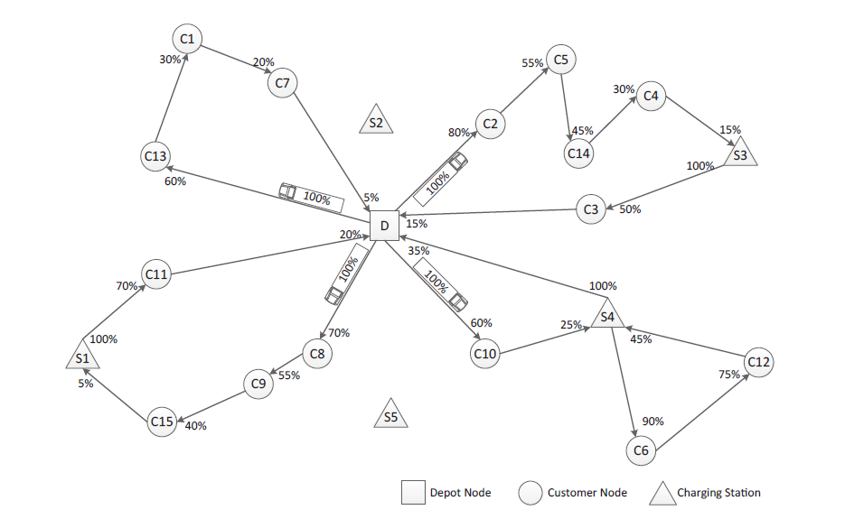
Jedno od mogućih rješenja EVRP-a

Slide 11
Zaključak
EVRP sve popularniji, zbog rasta količine električnih vozila
Omogućena usporedba prednosti i nedostataka korištenja električnih vozila
Trenutno, zbog ograničenja električnih vozila, potpuni prelazak na na njih nije moguć
EVRP govori:
u kojoj mjeri je moguće prijeći na električna vozila
je li prelazak isplativ
nudi uvid u problematiku dometa i punjenja električnih vozila

Slide 12
Što dalje…
Dodatno proučiti varijante EVRP-a te se odlučiti za neku od njih
Detaljnije proučiti metode za rješavanje
Riješiti problem koristeći jednu ili više metoda
Napraviti usporedbu između metoda
Donijeti odluku o isplativosti uvođenja električnih vozila za konkretni slučaj EVRP-a

Slide 13
Hvala na pažnji!

